Slide 1

ĐẠI HỌC ĐÀ NẴNG
TRƯỜNG ĐẠI HỌC BÁCH KHOA
KHOA CÔNG NGHỆ THÔNG TIN
PBL2: DỰ ÁN CƠ SỞ LẬP TRÌNH
Đề tài: Xây dựng ứng dụng Quản lý hệ thống Taxi Tiên Sa
Sinh viên thực hiện:
Tên sinh viên 1: Trịnh Minh Đạt
Lớp: 23T_DT1
Tên sinh viên 2: Hà Minh Khoa
Lớp: 23T_DT1
Giảng viên hướng dẫn: Nguyễn Văn Nguyên

Slide 2
2
NỘI DUNG BÁO CÁO
1.Giới thiệu đề tài
2.Ứng dụng hướng đối tượng và triển khai hệ thống
3 Cấu trúc dữ liệu
4.Kết quả chương trình
5.Kết luận và hướng phát triển

Slide 3


1.Giới thiệu đề tài
1. Tên đề tài: Xây dựng ứng dụng quản lý hệ thống xe taxi.
2. Mục tiêu chính:
  Tối ưu hóa quản lý thông tin tài xế, taxi, và chuyến đi.
  Xây dựng cơ sở dữ liệu rõ ràng, dễ truy cập.
  Đảm bảo tìm kiếm và xử lý dữ liệu nhanh chóng.
3. Chức năng chính của hệ thống:
  Quản lý tài xế: Thông tin cá nhân, bằng lái, trạng thái.
  Quản lý taxi: Biển số, sức chứa, ID tài xế liên quan.
  Quản lý chuyến xe: Mã chuyến, khách hàng, thời gian, khoảng cách, cước phí, điểm đón/đến.
4. Hỗ trợ người quản lý:
  Tìm kiếm, lọc, và cập nhật thông tin nhanh chóng.
  Thêm, sửa, xóa dữ liệu linh hoạt.
  Thống kê dữ liệu về tài xế, taxi, và chuyến xe.

Slide 4
2.Ứng dụng hướng đối tượng và triển khai hệ thống
4
2.1 Phát biểu bài toán:
Bài toán: xây dựng được ứng dụng quản lý xe taxi Tiên Sa gồm các yêu cầu chính sau:
  Quản lý tài xế: Hệ thống cho phép thêm mới tài xế, tìm kiếm và lọc theo các tiêu chí như tên, tuổi, bằng lái, số giấy phép; xóa tài xế khi cần thiết; hiển thị danh sách tài xế và thống kê toàn bộ dữ liệu liên quan.
  Quản lý taxi: Người dùng có thể thêm taxi mới, chỉnh sửa thông tin như biển số, sức chứa, ID tài xế liên quan, hoặc xóa taxi không còn hoạt động.
  Quản lý chuyến xe: Hỗ trợ đặt chuyến mới hoặc hủy chuyến khi cần.
  Phân quyền người dùng: Người dùng được thực hiện các chức năng như đặt chuyến, hủy chuyến do mình đặt, và cập nhật thông tin cá nhân. Người quản lý có quyền sử dụng tất cả các chức năng, bao gồm cả việc xóa tài khoản người dùng bất kỳ khỏi hệ thống.

Slide 5
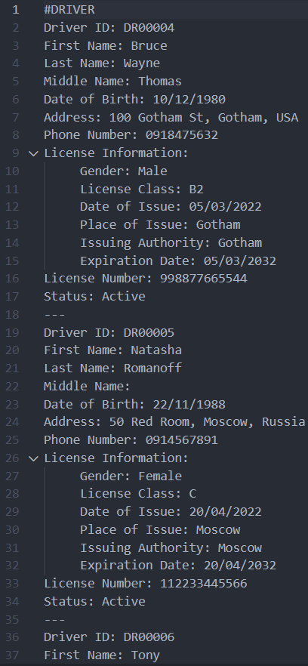
2.1.1. Mô tả đầu vào (Input)
Hình 1.File txt chứa dữ liệu đầu vào của các Tài xế

Slide 6
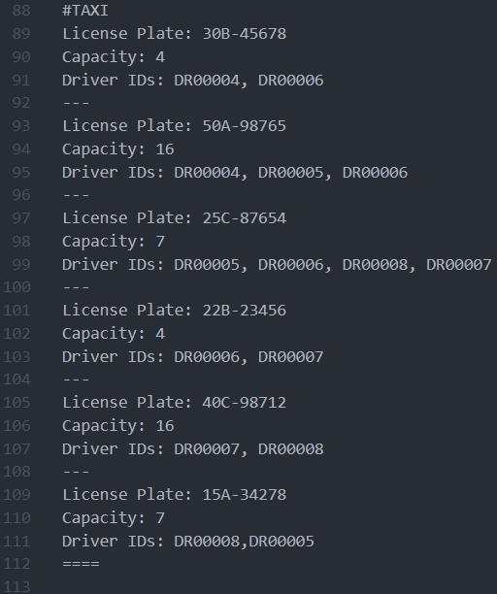
2.1.1. Mô tả đầu vào (Input)
Hình 2.File txt chứa dữ liệu đầu vào của các Taxi

Slide 7
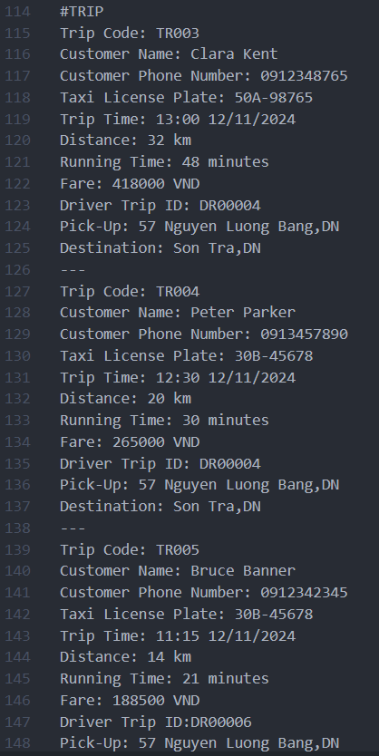
2.1.1. Mô tả đầu vào (Input)
Hình 3.File txt chứa dữ liệu đầu vào của các Chuyến xe

Slide 8
2.1.2.Mô tả đầu ra (Output)
Chương trình cung cấp menu với các lựa chọn để thực hiện:
  Các chức năng quản lý hệ thống xe taxi
  Hiển thị thông tin theo yêu cầu
  Thông báo lỗi
  Quản lý dữ liệu
Phân quyền truy cập:
  Admin (Người quản lý)
  User (Người dùng)

Slide 9
2.2 Ứng dụng hướng đối tượng
Chương trình có 3 class chính và các lớp dữ liệu chứa các thuộc tính private đặc trưng cho từng đối tượng đảm bảo tính chất đóng gói của “Lập trình hướng đối tượng”.
2.2.1 Class Driver:
class Driver {
private:
static vector<string> allDriverCodes;
string driverCode;
string firstName;
string lastName;
string middleName;
unsigned int day, month, year;
string address;
string phoneNumber;
string licenseClass, placeOfIssue, issuingAuthority, gender;
int day2, month2, year2;
int day3, month3, year3;
string licenseNumber;
string status;

Slide 10
2.2.1 Class Driver:
public:
// Function to input driver information
void inputDriver();
void displayDriver() const;
static vector<string>& getDriverCodes();
const string &get_my_code() const {
return driverCode;
}
friend void readDataFromFile(vector<Driver>& drivers, vector<Taxi>& taxis, vector<Trip>& trips);
friend void saveAllDriversToFile(const vector<Driver>& drivers, const string& filename,bool append);
friend vector<Driver> filterDrivers(const vector<Driver>& drivers,
const string& name,
int age,
const string& licenseClass ,
const string& licenseNumber);
friend void table_Driver(const vector<Driver>& drivers);
friend void save_table_Driver_to_file(const vector<Driver>& drivers);
friend void table_salary_Driver(const vector<Driver>& drivers, const vector<Trip>& trips);
friend void save_salary_to_file(const vector<Driver>& drivers, const vector<Trip>& trips, const string& filename);
friend void add_Trip(vector<Driver>& drivers, vector<Taxi>& taxis, vector<Trip>& trips);
friend void update_Driver_Status(const vector<Trip>& trips, vector<Driver>& drivers);
};
}

Slide 11
2.2.2 Class Taxi:
class Taxi
{
private:
static vector<string> allLicensePlates;
string licensePlate;
int capacity;
vector<string> taxiDriverCodes;
public:
friend void saveAllTaxisToFile(const vector<Taxi>& taxis, const string& filename, bool append);
void inputTaxi();
void displayTaxi() const;
static vector<string>& getLicensePlates();
friend void readDataFromFile(vector<Driver>& drivers, vector<Taxi>& taxis, vector<Trip>& trips);
const string& get_my_licensePlate() const {
return licensePlate;
}
friend void table_Taxi(const vector<Taxi>& taxis);
friend void saveTable_TaxiToFile(const vector<Taxi>& taxis, const string& filename);
friend void inputDriverTripID(string& driverTripID, const vector<string>& allDriverCodes, const string& taxiLicensePlate, const vector<Taxi>& taxis);
friend void add_Trip(vector<Driver>& drivers, vector<Taxi>& taxis, vector<Trip>& trips);
};

Slide 12
2.2.3 Class Trip:
class Trip
{
private:
static vector<string> allTripCodes;
string tripCode;
string customerName;
string customerPhoneNumber;
string taxiLicensePlate;
unsigned int hour, minute, day, month, year;
double distance; // Distance in kilometers
double runningTime; // Running time in minutes
double fare; // Fare in currency
// Constants for fare calculation
double BASE_FARE = 10000; // Base fare in VND
double DISTANCE_RATE = 12000; // Distance rate in VND/km
double TIME_RATE = 500; // Time rate in VND/min
string DriverTripID;
string Destination; // điểm đến
string Pick_Up; // điểm đón

Slide 13
2.2.3 Class Trip:
public:
Trip() {};
void inputTrip(const vector<Taxi>&);
void displayTrip() const;
static vector<string>& getTripCodes();
friend void readDataFromFile(vector<Driver>& drivers, vector<Taxi>& taxis, vector<Trip>& trips);
friend void table_salary_Driver(const vector<Driver>& drivers, const vector<Trip>& trips);
friend void save_salary_to_file(const vector<Driver>& drivers, const vector<Trip>& trips, const string& filename);
friend void add_Trip(vector<Driver>& drivers, vector<Taxi>& taxis, vector<Trip>& trips);
friend void saveAllTripsToFile(const vector<Trip>& trips, const string& filename, bool append);
friend void table_Trip(const vector<Trip>&trips);
friend void table_Trip_by_Fare(vector<Trip>&trips, bool check);
friend void table_Trip_by_Distance(vector<Trip>& trips, bool check);
friend void table_Trip_by_TripTime(vector<Trip>& trips, bool check);
friend void table_Trip_by_runningTime(vector<Trip> trips, bool check);
friend void update_Driver_Status(const vector<Trip>& trips, vector<Driver>& drivers);
friend void save_table_Trip_to_file(const vector<Trip>& trips, const string& filename);
friend void removeTrip(vector<Trip>& trips, const string& Trip_code);
};

Slide 14
3.Cấu trúc dữ liệu
Mảng động: Sử dụng các mảng động có kiểu dữ liệu là các class riêng biệt để lưu trữ thông tin Tài xế,Taxi,Các chuyến xe.
  Mảng động drivers []: Lưu trữ danh sách các tài xế.
  Mảng động taxis []: Lưu trữ danh sách các taxi.
  Mảng động trips []: Lưu trữ danh sách các chuyến có trong hệ thống.
Mảng động sẽ cho phép dễ dàng truy cập và duyệt qua danh sách tài xế, taxi, chuyến xe và thực hiện các thao tác thêm, xóa, sửa, tìm kiếm, … một cách hợp lí và hiệu quả.
Thống Kê Và Tìm Kiếm: Để quản lý số lượng lớn các chuyến xe, chúng ta sử dụng cấu trúc map để quản lý số lượng chuyến xe theo mã tài xế hoặc theo biển số xe,giúp thống kê tổng thu nhập một cách hiệu quả và thực hiện đặt chuyến một cách hợp lí. Điều này giúp giảm thời gian xử lý và tăng hiệu quả của hệ thống, đặc biệt khi hệ thống mở rộng.

Slide 15
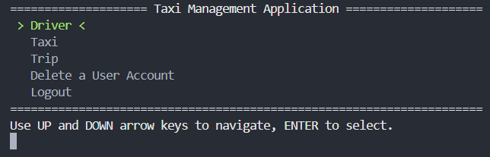
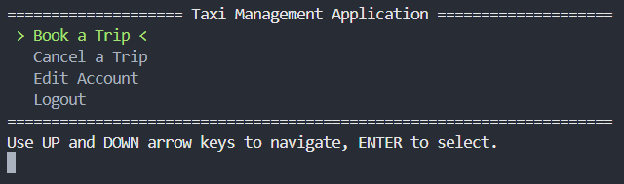
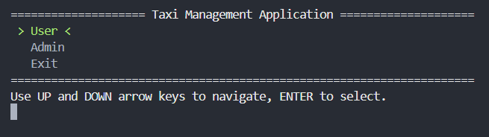
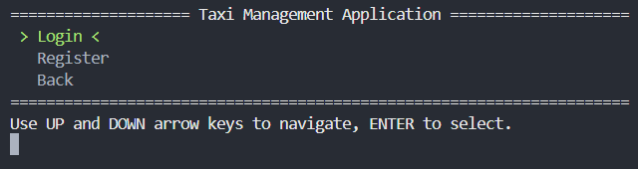
4.Kết quả chương trình
Chương trình đã hoàn thành với các chức năng chính như sau:

Slide 16
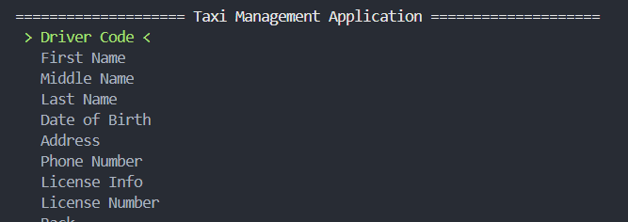
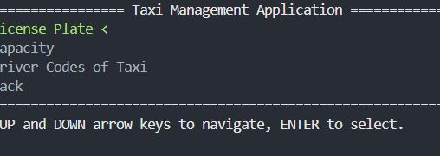
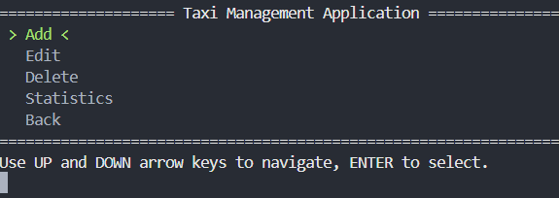
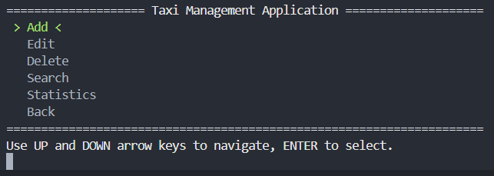
4.Kết quả chương trình
Chương trình đã hoàn thành với các chức năng chính như sau:

Slide 17
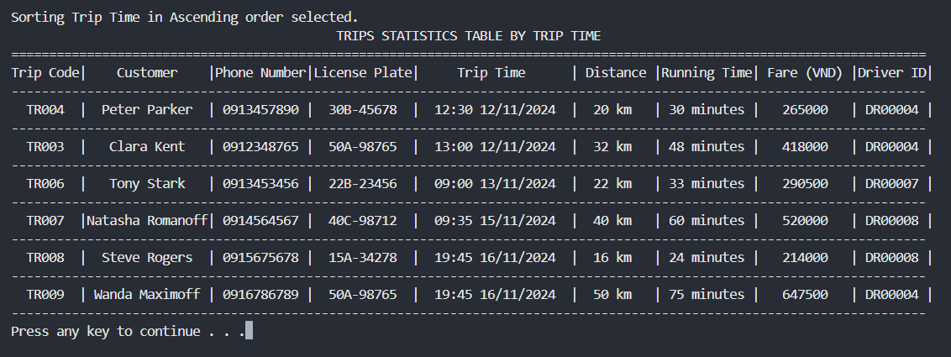
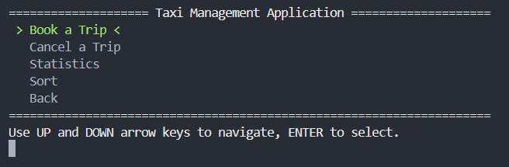
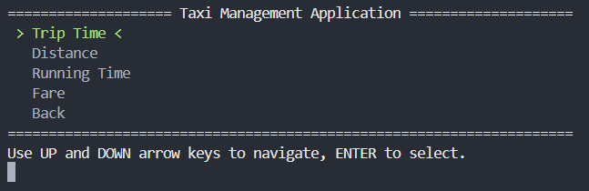
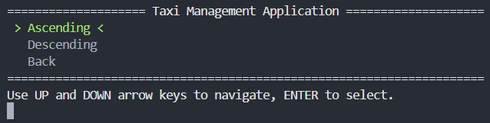
4.Kết quả chương trình
Chương trình đã hoàn thành với các chức năng chính như sau:

Slide 18
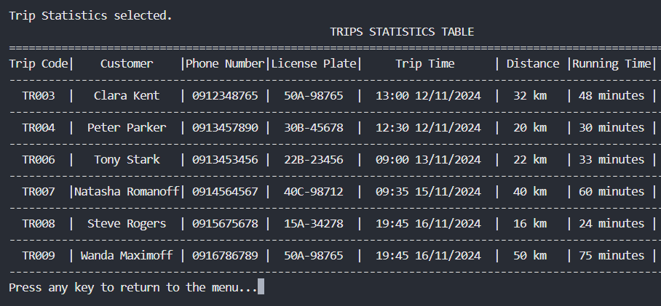
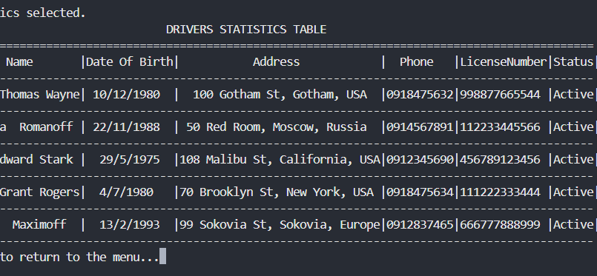
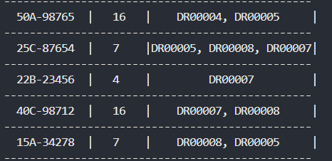
4.Kết quả chương trình
Chương trình đã hoàn thành với các chức năng chính như sau:

Slide 19
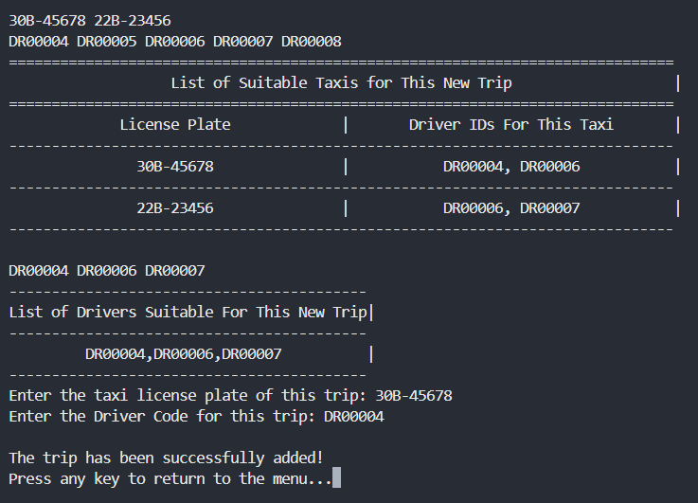
4.Kết quả chương trình
Chương trình đã hoàn thành với các chức năng chính như sau:

Slide 20
Nhận xét
Xây dựng được chương trình quản lí giải đấu nhanh đáp ứng được các chức năng cơ bản của người dùng.
Đáp ứng được yêu cầu của đề tài:
  Về kiến thức: Áp dụng các kiến thức đã học trong môn Lập trình hướng đối tượng, Cơ sở dữ liệu, Phân tích thiết kế và giải thuật.
  Về sản phẩm:
    Tương tác với dữ liệu trong file.
    Giao diện phù hợp với người dùng.
    Có khá đầy đủ chức năng về chương trình quản lí.
    Chương trình hoạt động ổn định và xử lí nhanh.

Slide 21
5.Kết luận và hướng phát triển
5.1 Kết luận:
Đạt được
  Xây dựng hệ thống quản lý taxi với các chức năng thêm, tìm kiếm, cập nhật, xóa thông tin tài xế, taxi, chuyến đi.
  Áp dụng lập trình hướng đối tượng (OOP) giúp mã nguồn dễ bảo trì, mở rộng.
  Hỗ trợ tìm kiếm nhanh, kiểm tra dữ liệu chặt chẽ, phân quyền Admin/User linh hoạt.
Chưa đạt được
  Chưa tích hợp cơ sở dữ liệu lớn, xử lý text file kém hiệu quả.
  Thiếu báo cáo chi tiết về hiệu suất tài xế, doanh thu.
  Chưa có bảo mật nâng cao (mã hóa, lịch sử truy cập).
  Chưa hỗ trợ GPS, tối ưu tuyến đường, hoặc ứng dụng di động.

Slide 22
5.Kết luận và hướng phát triển
5.2 Hướng phát triển:
Nâng cấp lưu trữ: Chuyển từ lưu trữ file text sang cơ sở dữ liệu (MySQL,...) để cải thiện khả năng xử lý dữ liệu lớn và tăng tốc truy xuất.
Thêm tính năng thống kê: Cung cấp các báo cáo chi tiết, hỗ trợ quản lý tài xế, taxi, và chuyến đi hiệu quả hơn.
Thêm tính năng thống kê: Cung cấp các báo cáo chi tiết, hỗ trợ quản lý tài xế, taxi, và chuyến đi hiệu quả hơn.
Thêm tính năng thống kê: Cung cấp các báo cáo chi tiết, hỗ trợ quản lý tài xế, taxi, và chuyến đi hiệu quả hơn.

Slide 23
Tài liệu tham khảo
[1] Nguyễn Thanh Bình, Phạm Minh Tuấn, Đặng Thiên Bình, “Phân tích và thiết kế giải thuật”, NXB Giáo dục Việt Nam, 2016.
[2] Lê Thị Mỹ Hạnh, Giáo trình môn học Lập trình hướng đối tượng, Trường Đại học Bách Khoa – Đại học Đà Nẵng, 2002.
https://www.w3schools.com/cpp/cpp_files.asp

Slide 24
Thank You
Trịnh Minh Đạt
dat11022005@gmail.com
https://www.youtube.com/watch?v=kICh_d6tHQk
Hà Minh Khoa

